Slide 1
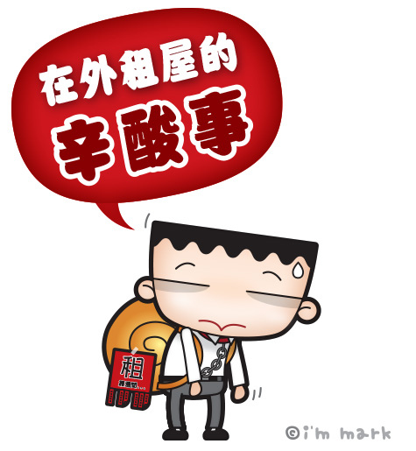
國立中央大學
110學年度
校外租屋說明會+博覽會
時間：111年4月27日(周三) 晚間18-20時
地點：女14舍~1樓藝文空間+交誼廳
主講人：崔媽媽基金會~劉德弘律師
★本活動係介紹校外租屋應注意事項，並請附近房東蒞校提供租屋空房供同學選擇。
★凡全程參加者，生輔組核予2小時服務學習時數(生活知能)，請同學踴躍參加。

